Slide 1
Financiën
Begrippen
Btw-tarieven
Kostensoorten
Vaste- en variabele kosten
Directe- en indirecte kosten
IBS Thema
Projectmanagement
Financiën
Marketing & communicatie
De verborgen impact
Samenwerken
IBS Toetsing
Kennistoets
Plan van aanpak
Presentaties
Week 1 | Week 2 | Week 3 | Week 4 | Week 5 | Week 6 | Week 7 | Week 8 | V | Week 9 | Week 10

Slide 2
Indeling kostenoverzicht (herhaling)
Artikel | Inkoopprijs incl. btw | Btw-tarief | Inkoopprijs excl. btw | Btw-bedrag
Houten paard | € 114,95 | 21%
Inkoopfactuurprijs | € 114,95 | %
Btw | - | 21 %
Inkoopprijs | € | %

Slide 3
Indeling kostenoverzicht (herhaling)
Artikel | Inkoopprijs incl. btw | Btw-tarief | Inkoopprijs excl. btw | Btw-bedrag
Houten paard | € 114,95 | 21%
Inkoopfactuurprijs | € 114,95 | 121%
Btw | - | 21 %
Inkoopprijs | € | 100 %

Slide 4
Indeling kostenoverzicht (herhaling)
Artikel | Inkoopprijs incl. btw | Btw-tarief | Inkoopprijs excl. btw | Btw-bedrag
Houten paard | € 114,95 | 21%
Inkoopfactuurprijs | € 114,95 | 121%
Btw | € 19,95 | 21 %
Inkoopprijs | € 95,00 | 100 %

Slide 5
Belasting Toegevoegde Waarde (btw)

Slide 6
Belasting Toegevoegde Waarde (btw)
Btw-tarieven:
21 % | 9 % | 0 %
Alle goederen of diensten die niet vrijgesteld. | voedingsmiddelen water agrarische goederen geneesmiddelen en hulpmiddelen kunst, verzamelvoorwerpen en antiek boeken en periodieken gas en minerale olie voor de tuinbouw | goederen die u exporteert goederen die nog niet zijn ingevoerd goederen die u levert aan of in een btw-entrepot de levering en de bevoorrading van schepen en vliegtuigen visvangst accijnsgoederen

Slide 7
Kosten Verhalencafé?

Slide 8
Kosten indelen
Naar kostensoort
In vaste & variabele kosten
In directe & indirecte kosten

Slide 9
Kosten indelen
Naar kostensoort
Personeelskosten*
Promotiekosten*
Huisvestingskosten*
Algemene kosten*
Diensten van derden*
Transportkosten
Rentekosten
Voorraadkosten
Kosten van duurzame bedrijfsmiddelen
Afschrijvingskosten
Complementaire kosten
Rentekosten
* Verwerk je minimaal voor het Verhalencafé

Slide 10
Kosten indelen
In vaste- en variabele kosten*
Vaste kosten: veranderen NIET als de omzet veranderd.
Variabele kosten: veranderen WEL als de omzet veranderd.
* Verwerk je minimaal voor het Verhalencafé

Slide 11
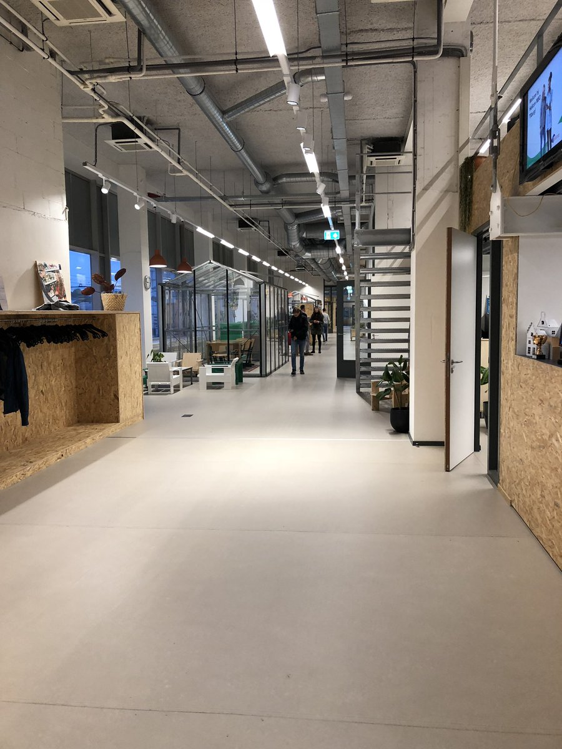
Kosten indelen
In vaste- en variabele kosten
Vaste kosten blijven gelijk bij meer of minder bezoekers
Variabele kosten gaan omhoog of omlaag bij meer of minder bezoekers

Slide 12
Kosten indelen
In directe & indirecte kosten
Directe kosten: kosten die toe te wijzen zijn aan één product of dienst
Indirecte kosten: kosten die niet voor één product of één dienst worden gemaakt, maar voor alle producten en/of diensten van een onderneming
Jullie dienst: het organiseren van een bijeenkomsten en het overdragen van informatie

Slide 13
Opdracht
Ga naar de volgende website: https://www.economielokaal.nl/kosten/
Maak vraag 1a t/m 1f (individueel)
Controleer je antwoorden met een medestudent

